Slide 1
Mapas conceituais para avaliação
uma forma de resumir o conhecimento adquirido pelos alunos após estudarem uma unidade ou capítulo;
o uso de mapas conceituais na educação escolar aumente de forma significativa em uma ou duas décadas;
Quando os mapas conceituais são usados no ensino, eles também podem ser usados nas avaliações;

Slide 2
Mapas conceituais para avaliação
Atualmente, vários projetos nos EUA e em outros países estão realizando pesquisas no intuito de verificar se é possível desenvolvermos melhores ferramentas de avaliação, entre elas os mapas conceituais.

Slide 3
Mapas conceituais e planejamento curricular
Mapas conceituais
planejamento curricular forma altamente concisa
conceitos chave organização hierárquica
sequenciamento otimizado
integração novo conhecimento aprendizagem significativa
conteúdo disciplinas sentimento de

Slide 4
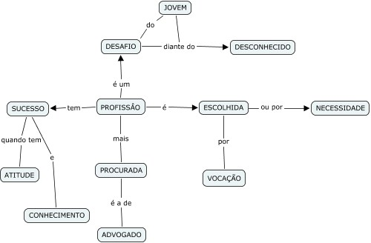
Mapas conceituais e planejamento curricular

